Slide 1
ZDRAVSTVENA NJEGA U TRAUMATOLOGIJI Prelom kostiju lobanje Prelomi i povrede kičme
Prof. Dr Predrag Grubor

Slide 2
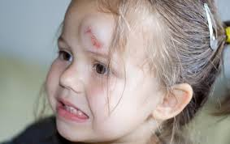
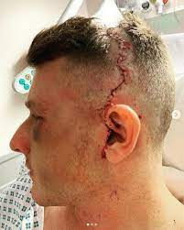
Prelom kostiju lobanje
Kraniocerebralne povrede predstavljaju cjelinu kako u dijagnostičkom tako i u terapijskom pogledu.
Trauma glave prenosi se na mozak, preko lobanje i daju zajedničke pojave i sindrome.
Klasifikacija kraniocerebralnih povreda:
1.Povreda mekih tkiva poglavine
subkutani hematom
razderine poglavine

Slide 3
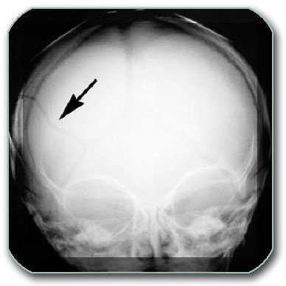
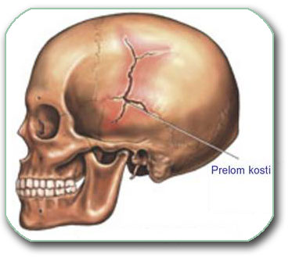
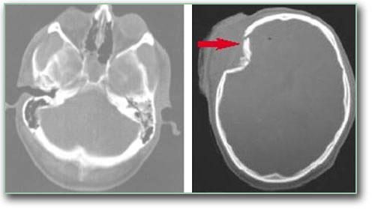
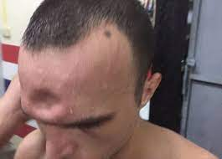
Prelom kostiju lobanje
2.Povreda kostiju lobanje djele
se na osnovu:
1.Lokalizacije
A.prelomi konveksiteta
B.prelomi baze lobanje
2.Po obliku
A.fisure
B.linearni prelomi
C.kominutivni prelomi
3.prelomi sa impresijom ili depresijom, prelom sa koštanim defektom
3. Povreda moždenog parenhima
A.potres mozga
B.kontuzija mozga
C.intrakranijalni hematomi
CT snimak mozga prikazuje prelom lobanje pri kojem su djelovi kosti utisnuti i vrše pritisak na mozak

Slide 4

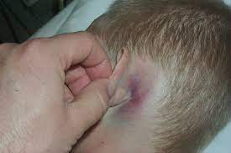
Prelom kostiju lobanje BAZE LOBANJE
PRELOMI BAZE LOBANJE SU OTVORENI PRELOMI!!!
Klinički znaci:
A. Sigurni znaci:
nazolikvoreja/izlazak kičmene tečnosti kroz nos/
otolikvoreja /izlazak kičmene tečnosti kroz uvo/
B. Nesigurni znaci:
obostrani periorbitalni hematomi
otoragija, /krvarenje iz ušiju/
retroaurikulani hematom ("Battle-ov znak")
Obostrani periorbitalni hematomi
3.otoragija retroaurikulani hematom ("Battle-ov znak")

Slide 5
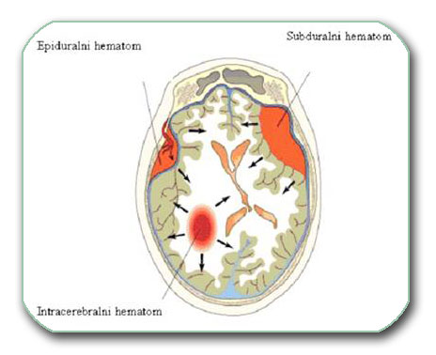
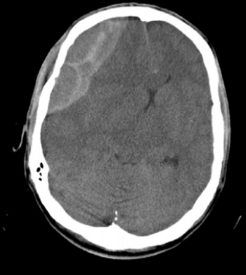
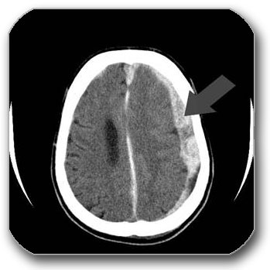
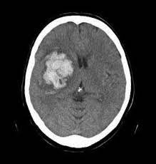
Prelom kostiju lobanje
CT snimak mozga-epiduralni hematom
CT snimak mozga- strelica prikazuje subduralni hematom
Tipovi hematoma:
epiduralni hematom je krvni ugrušak izmedju kosti lobanje i omotača mozga (dura mater);
subduralni hematom je ugrušak izmedju omotača mozga (dura mater) i mozga;
intracerebralni hematom je ugrušak unutar mozga.
CT snimak mozga-intracerebralni hematom

Slide 6
Prelom kostiju lobanje
POTRES MOZGA(Commotio cerebri)
Primarnim gubitkom svijesti, kao istovremenu reakciju svih moždenih funkcija, bez nalaza anatomskih promjena
Gubitak svijesti duže od 30 minuta- ukazuje za mogućnost raznih komplikacija
Prouzrokiju prolazne simptome koji redovno prestaju poslije 3-4 dana.
Nešto duže mogu se održavati smetnje uslijed edema mozga, manjeg krvarenja, koji se povlače u toku 2-3 nedelje
Nakon nekoliko mjeseci do godinu dana stanje se potpuno normalizuju, radna sposobnos nije umanjena.
Laka/teška tjelesna povreda?

Slide 7
Prelom kostiju lobanje
KONTUZIJA MOZGA(Contusio cerebri)
Klinički tok:lokalna interkranijalna presija,krvarenje, reaktivni edem, kolikvacija krvi, devitalizacija tkiva, pojačana produkcija likvora, infekcija
Klinička slika:gubitak svjesti, amnezija, dezorijentacija(Korzakov sindrom), psihička zbunjenost (traumatska psihoza), povraćanje
Najčešće su u čeonim i slepoočnim režnjevima
Kod lakšeg oblika: subjektivne tegobe traju u toku prve 3 nedelje
Kod težeg oblika, preko tri nedelje ...
Liječenje: kontrola RR,disanja,koloidni rastvori...njega
Centralna hipertermija je prognostički nepovoljna pojava!

Slide 8
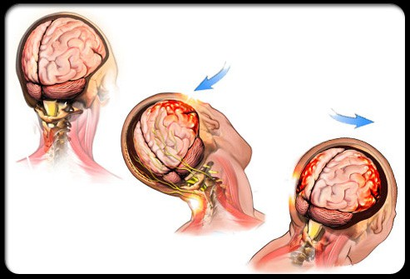
Prelom kostiju lobanje
EPIDURALNI HEMATOM
Lokalizovan je između kosti i tvrde moždane opne,klinički se manifestuje u prva 24 sata,akutni edem mozga ispolji se od 3-5 dana. Incidenca mu je od 0,5-1% svih kraniocerebralnih povreda
Direktan udarac u glavu → odljubljivanje dure od kosti → oštećenje krvnog suda na mjestu udarca → formiranje hematoma
Gubitak svjesti → Lucidni interval → Ponovni gubitak svesti i HEMATOM
Akutni subduralni hematom i intracerebralno krvarenje se klinički manifestuje u prvih nekoliko dana
Hronični subduralni hematom, poslije nekoliko nedelja/mjeseci.
Klinička slika: Glavobolje, povraćanje, ukočenost vrata, T.do 39⁰,likvor pod pritiskom obojen/bistar

Slide 9
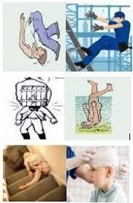
Prelom kostiju lobanje
Dijagnoza
Anamneza
Klinički pregled
Sigurni klinički znaci:likvoreja, ispadanje moždane mase,intrakranijalna i ekstrakranijalna pneumatokela
Nesigurni klinički znaci:krvni podlivi na tipičnim mjestima, konjuktivni i palpobralni hematomi, krvarenje iz uha, nosa ždrijela zakrvavljen likvor
Radiografija
UZV(novorođenčeta),CT, NMR
Liječenje:
Konzervativno se liječe linearni prelomi i bez imobilizacije i zahjevaju samo opservaciju
Operativno;otvoreni prelomi, impresione i depresione frakture

Slide 10
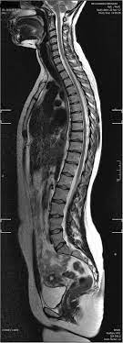
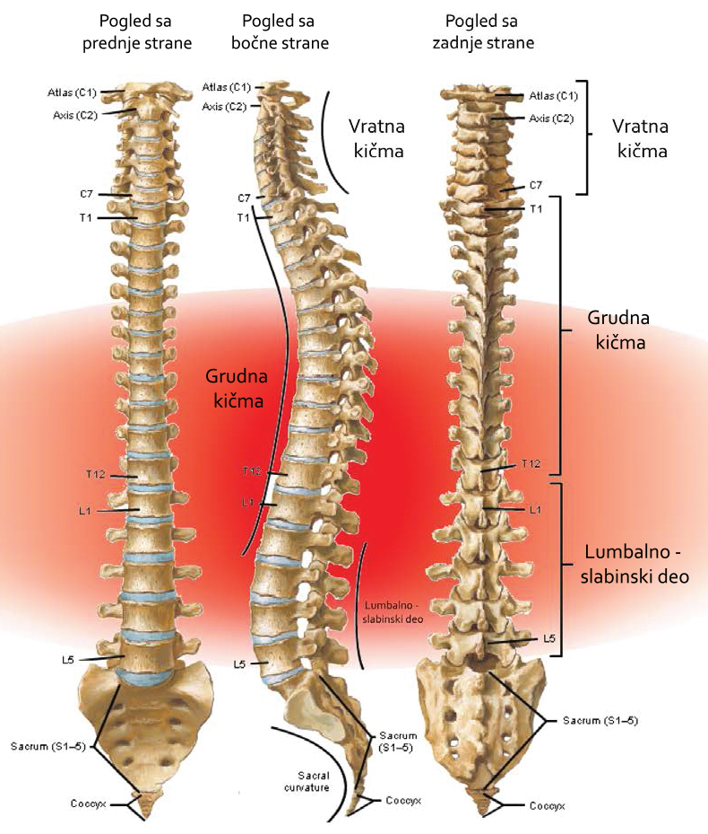
Prelomi i povrede kičme
S mehaničkog gledišta, kičma predstavlja jedinstven kinetički lanac koji zbirom čvrstih (koštanih) i elastičnih (mekih) tkiva može da primi i neutrališe dejstva spoljnjih sila.
Povrede
direktne i
indirektne
Najčešći tipovi preloma:
fleksioni
hiperekstenzioni
rotacioni
KONTUZIJE I DISTORZIJE KIČME
Najčešće povrede kičme
Pretežno povrede zglobnih kapsula, ligamenata...
Klinički: bol,spazam mišića, otok hematom
Liječenje : striktna imobilizacija na tvrd ležaj 3-5 sedmica

Slide 11
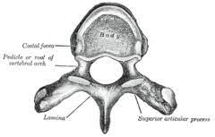
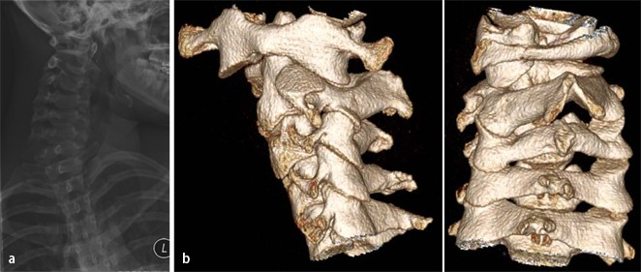
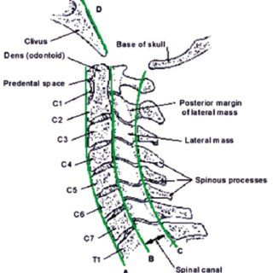
Prelomi i povrede kičme
PRELOMI KIČME PREDNJI ELEMENTI:
kompresivni prelomi pršljena bez dislokacije
kompresivni prelomi pršljena sa dislokacijom
avulzivni prelomi
prostori kroz diskalni prostor
BOČNI ELEMENTI:
prelomi bočnih masa
prelomi pedikula
ZADNJI ELEMENTI:
jednostrana luksacija faseta
obostrana luksacija faseta
obostrano zaključane fasete
prelom faseta
prelomi procesus spinosisa, prelomi lamina

Slide 12
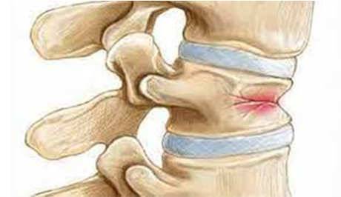
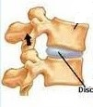
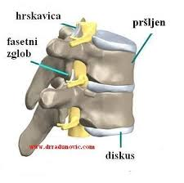
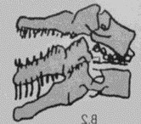
Prelomi i povrede kičme
DIJAGNOZA
Anamneza
Bol, kao probod ili pečenje u leđima ili stomaku
Inspekcijom,lokalno ekskorijacije, razderotine
Palpacijom:aksijalnim pritiskom i perkusijom postoji bolna osjetljivost i bol na spinoznim nastavcima
Spazam mišića
Grba(kifoza) uslijed prominiranja jednog ili više spinoznih nastavaka
Neurološki pregled, utvrditi ili isključiti povredu medule spinalis ili nervnih korjenova
Ako postoji paraliza , odrediti opseg izvršiti redukciju kako bi se otklonio pritisak na medulu
Radiografija
CT
NMR
PRELOMI TIJELA PRŠLJENA
Fleksioni prelomi, najčešći
Sila kompresije djeluje po uzdužnoj osnovi u smislu stapanja, natjerujući kičmu u hiperfleksiju, prednji dio jednog pršljena popusti, bude zgnječen korpusom gornjeg pršljena
Prelom tjela pršljena kombinuje sa prelomom diskusa, koji se utisne u tijelo ili prema kičmenom kanalu

Slide 13
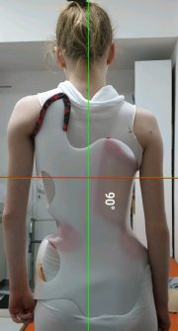
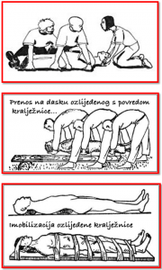
Prelomi i povrede kičme
Liječenje fleksionih povreda kičme
Transport povrijeđenog
povreda torakalne ili lubalne kičme: podignit ga “kao cjelinu“, potrbuške
vratne kičme, glavu treba održavati u položaju umjerene ekstenzije i podupretu bočno od pratioca, savijena marama iza vrata održi fiziološku lordozu
KONZRVATIVNO LIJEČENJE
Ako je prelom mali, bez deformiteta, kičma se imobilizuje u položaju hiperekstenzije stavljanjem gipsanog midera 4-6 nedelja a zamjenjuje se ortopedskim miderom 2-3 mjeseca
HIRURŠKO LIJEČENJE
Teški dislokovani prelomi prignječe medulu spinalis između zadnjih ivica korpusa donjeg pršljena i zadnjeg luka gornjeg pršljena
kvadriplegija kod povrede vratnog djela kičme
paraplegija , nižoj leziji
lezija nervnih korjenova i kaude ekvine imaju oblik perifernih nerbnih povreda

Slide 14
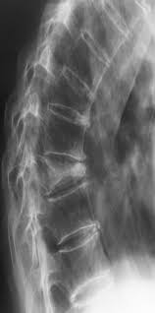
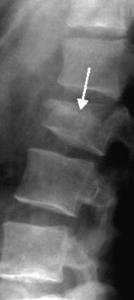
Prelomi i povrede kičme
Radi se o najučestalijim osteoporotskim prelomima, koji su 2-3 puta učestaliji od preloma kuka, posebno u žena.
Uglavnom se radi o spontanom prelomu tjela kičmenog pršljena u području torakalne kičme.
Simptomi: nagla bol u leđima nakon minimalne povrede, a često i kad povrede nema. Posljedice preloma su gubitak visine te deformiteti kičmee, koji dovode do smanjene pokretljivosti pacijeta.
Dg: radiografija.
1.“Bifokalni“ ili " poput ribljeg repa“ pršljen gdje središnji dio nije jednak visine kao prednja i zadnja granica
2." Klinasti“ pršljen reduciran anteriorne a normalne posteriorne granice.
3." kompresivni“ pršljen gdje su anteriorna i posteriorni zid jednako suženi.
Liječenju se pristupa individualno (svakome pacijentu posebno),zavisno od lokalizacije simptoma I radiološkog nalaza
2
OSTEOPOROZA- je metabolička bolest određena smanjenom masom koštanog tkiva po jedinici volumena, ali sa normalnom mineralizacijom koštanog matriksa.
Do bolesti dolazi kada osteoklasti napadaji i razgrađuju kost, a osteoblasti nisu u mogućnosti da je potpuno obnove, kao što je to u normalnim okolnostima slučaj
Osteoporozu karekteriše:
smanjenjenje koštane mase,
poremećajem strukture kosti,
nedekvatnom mineralizacijom kosti
3
3
1

Slide 15
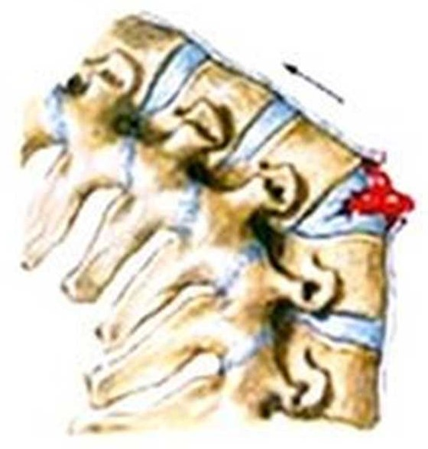
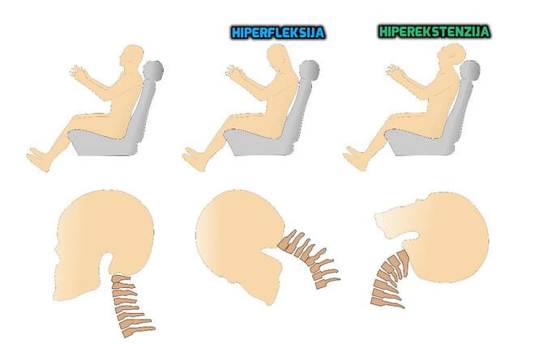
Prelomi i povrede kičme
Ekstenzioni prelomi kičme
Najčešće lokalizovani u cervikalnom djelu kičme
Prilikom pada na bradu ili lice, na cervikalni dio kičme djeluje sila prema natrag i nagore, spinozni i artikularni nastavci se sabijaju, pa djelujući kao podupirač izazovu rupturu prednjeg uzdužnog ligamenta.
Separacija nastaje između spongioze tjela pršljena i susjedne hrskavičave pločice.
Ništa nema kod ove dislokacije da spriječi spontanu redukciju/repoziciju
Kod većine postoje prelomi i iščašenja zadnjih koštanih elemenata
TRZAJNA POVREDA VRATNE KIČME WHIPLASH INJURY
uveo je 1928. Crowe
kod 10% pacijenata ostaju stalne subjektivne tegobe u vratu,
1/4 prelazi u hronični oblik, kad bolovi u vratu traju duže od šest meseci
Na posao se ne vraća 7% pacijenata.
USA godišnje košta oko 29 milijardi dolara

Slide 16
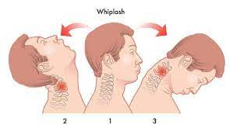
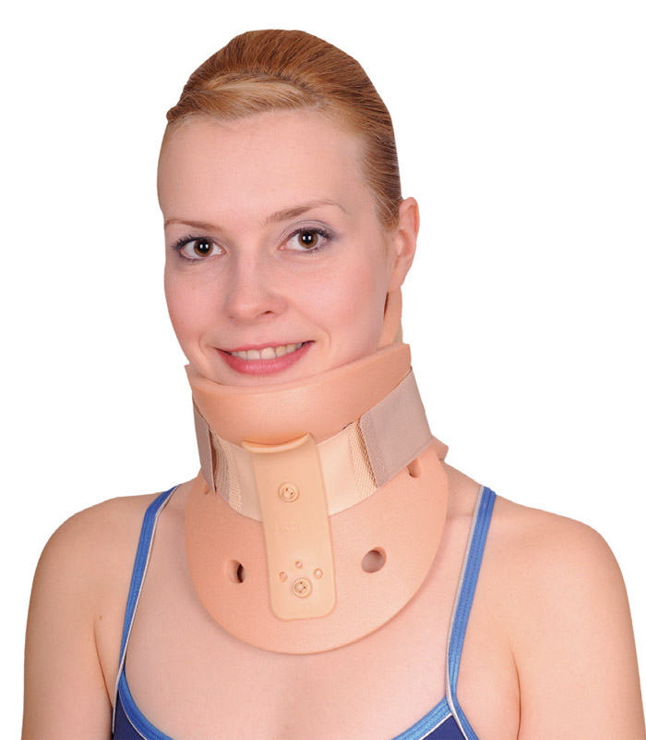
Prelomi i povrede kičme
TRZAJNA POVREDA VRATNE KIČME WHIPLASH INJURY
O stepen, predstavlja stanje bez povrede
I stepena predstavljaju povredu s normalnim kliničkim nalazom, uz subjektivni osećaj bola u vratu i ukočenošću vrata.
II stepena trzajne povrede vrata, koji se nalazi kod 50–60% pacijenata, obim pokretljivosti vrata je smanjen s jasnom tačkom maksimalne bolnosti u predjelu vratnih nastavaka pršljenova.
III stepen povrede se viđa kod 2–6% pacijenata (klinički znaci I i II) i postojanje objektivni neurološki znakova. Sniženi tetivni refleksi, smanjena mišićna snaga ekstremiteta i sniženje senzibiliteta u rukama i nogama koje prati dermatomalnu distribuciju
IV stepen sa prelomia subluksacijama / luksacijama, koji se sreću veoma rjetko u indirektnoj traumi vratne kičme

Slide 17
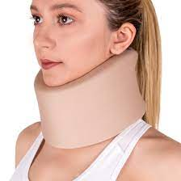
Prelomi i povrede kičme
Znaci i simptomi WHIPLASH INJURY pokazuju tendenciju razvoja unutar prvih 24 sata nakon povrede i mogu se manifestovati:
bol i ukočenost vrata,
utrnulost u gornjim ekstremitetima,
glavobolje,
ograničenje pokreta u vratnoj kičmi,
gubitak obima pokreta u vratu,
umor,
vrtoglavicu
Neki pacijenti mogu imati:
oštećenje vida,
zujanje u ušima,
pormećaje spavanja,
iritabilnost,
nedostatak koncentracije,
poremećaj memorije
LIJEČENJE
Kod većine , povreda vratne kičme prestaje spontano
Medicinski tretman:
imobilizacija(šanc, meki/tvrdi)
uzimanje analgetika, mišićnih relaksanasa, ili injekcija u cilju olakšavanja bola vratne kičme
odmor tokom prva 24 sata nakon povreda
aplikaciju leda ili toplote na povređenu regiju
Praktikovanje fizikalne terapije u cilju uspostavljanja mišićne snage, poboljšanja posturalnog položaja i restoraciju fizioloških pokreta vrata

Slide 18
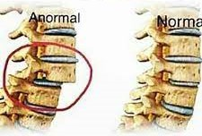
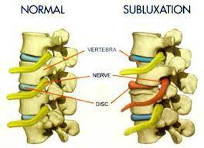
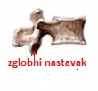
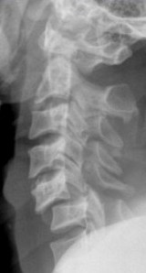
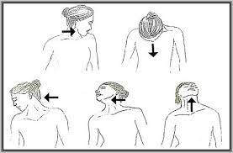
Prelomi i povrede kičme
IŠČAŠENJE PRŠLJENOVA
U cervikalnom djelu kičme luksacija je tipična povreda, zato što artikularni nastavci leže skoro horizontalno, tako da naglo obrtanje vrata može da ih rotira naprijed preko nižeg
Jednostrano iščašenje
Najčešće zahvata C4,C5 iC6
Artikularne površine gornjeg pršljena skliznu naprijed, preko donjeg i zaglave se u intravertebralnom urezu (luksacija/ subluksacija.
Kontuzovan nerv;od pareza do paralize
Dijagnoza
Bol,ukočenost vrata sa fiksacijom glave u abnormalnom položaju, glava nagnuta na stranu povrede, dok brada gleda sa suprotnu stranu
Bol duž nerva koji je lediran
Obostrano iščašenje
Težka povreda koju mogu da prate prelomi i povrede medule
Zglobna kapsula i ligamenti su rupturisani, kao i diskus,obe artikularne površine gornjih pršljenova pomjerene su naprijed u intervertebralni urez, dislokacija je skoro uvijek potpuna
Dijagnoza
Glava pomjerena naprijed, brada fiksirana u srednjoj liniji
Ne može rotirati glavu
Deformacija trnasti nastavaka u ravni iščašenja lako se palpira
Bolovi i eventualna oduzetost u predjelu prednjih korjenova obostrana
RTG-vidljivo pomjeranje korpusa

Slide 19
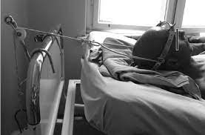
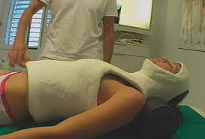
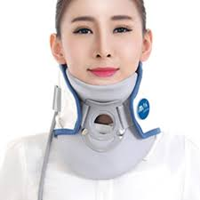
Prelomi i povrede kičme
Liječenje
Manuelna repozicija sa anestezijom
Lagana Crutchfield –trakcija
Gipseni mider koji uključuje:glavu,vrat i tijelo 4-5 nedelja
Crutchfield –trakcija
Gipseni mider

Slide 20
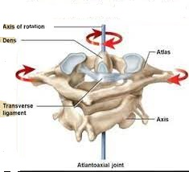
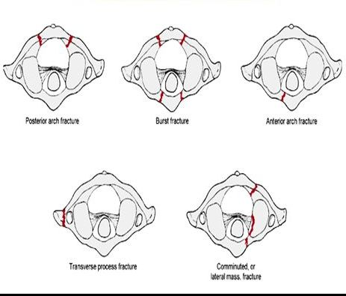
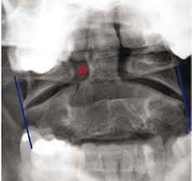
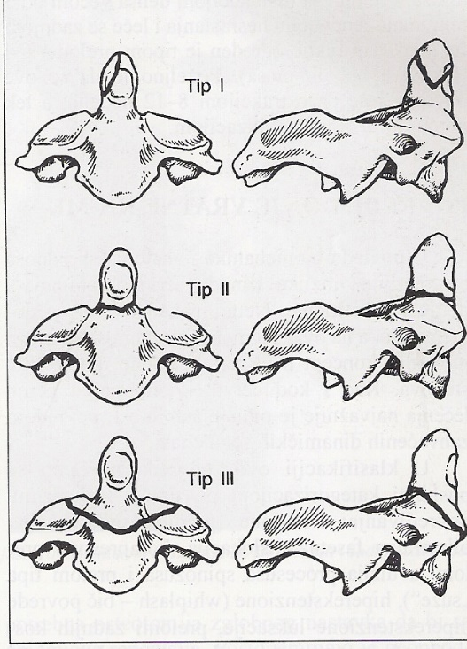
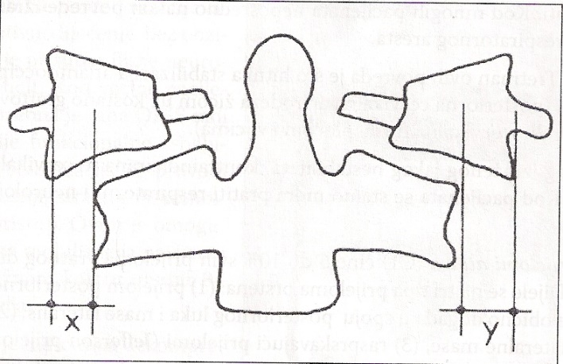
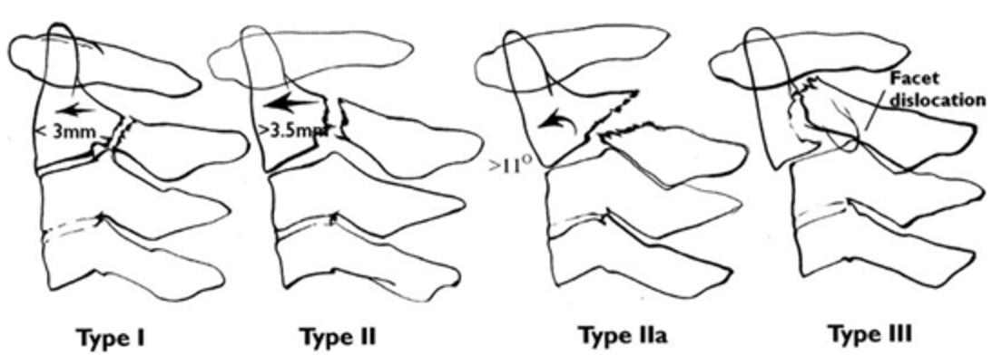
Prelomi i povrede kičme
Prelomi i iščašenja atlasa i axisa
dislokacija rotatorna atlasa preko epistrofeusa da njegov zglobni nastavak sklizne i zaglavi se u intravertebralni urez
dislokacija epistrofeusa sa prelomom nastavka je obično je smrtonosna
Dijagnoza
RTG,CT,NMR
Terapija
leži na tvrdoj podlozi sa glavom u hiperekstenziji i poduprt bočno
gipseni mider 6 mjesci
hirurška terapija
X+Y veći od 7 mm
ruptura transv. ligg

Slide 21

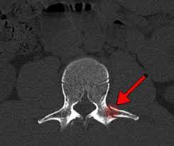
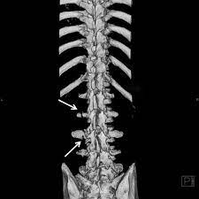
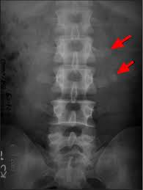
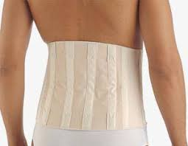
Prelomi i povrede kičme
PRELOMI NASTAVAKA/processus transversus/
Izolovani prelomi poprečnih nastavaka lokalizovani na lumbalnoj regiji L2-L4
Posljedica direktne traume evulzivni prelomi,kontrekcija mišića
Dijagnoza
Iznenadan oštar bol paravertebralno u donjim djelu leđa i nesposobnost
Spazam mišića
Liječenje
liječenje na tvrdoj podlozi nekoliko dana, potom nošenje platnenih midera
često ne dolazi od koštane sanacije preloma

Slide 22
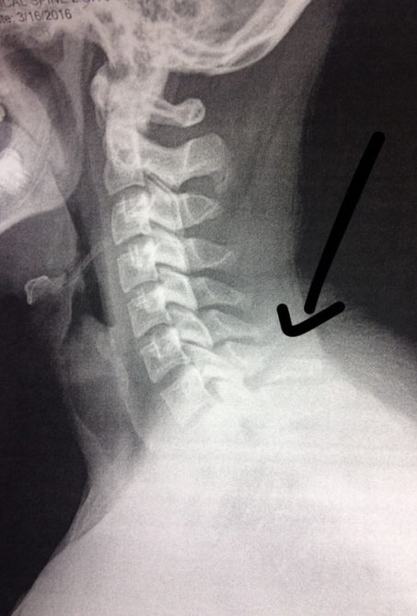


Prelomi i povrede kičme
IZOLOVANI PRELOMI SPINOZNIH NASTAVAKA
(Fractura processus spinosis)
Prelomi trnastih nastavaka najčešći na donjoj vratnoj ili gornjoj grudnoj regiji
Uzrok
Direktna trauma ,pad na vrat,leđa
Evulzioni prelomi-kontrakcija mišića
Klinički: lokalna bol,mišićni spazam,abnomarna pokretljivost spinoznog nastavka
RTG,CT,NMR...
Terapija:
Imobilizacija kragnom 2-3 nedelje

Slide 23


Prelomi i povrede kičme
Prelomi lamina
Nastaje direktnom traumom
Luk se može slomiti na jednoj ili na obe strane, što može dovesti do utiskivanja fragmenata prema unutra i pritisak na medulu
Klinički
lokalno bol, ako je pritisak na medulu –neurološki ispad
Liječenje:
Bez dislokacije, mirovanje 3-4 mjeseca
Dislokacija preloma-hirurško liječenje
Izolovani prelomi zglobnih nastavaka
Nastaju u slijed prekomjerne fleksije ili ekstenzije kičme ili jakom naprezanju slabina
Klinički;bol spazam
Terapija,imobilizacija
Schmorlovi noduli(čvorići)
Pucanjem pokrovne ploče koja odvaja spongiozu tijela pršljena od diskusa, semifluidni nukleus pulposus može da prodire u nastalu pukotinu.
Ako ide prema meduli pravi veće probleme

Slide 24


Prelomi i povrede kičme
KLINIČKA SLIKA POVREDE KIČMENE MOŽDINE
1.Primarne povrede-javljaju za vrijeme povrede
Kvadriplegija
2.Sekundarne rezultat iz reaktivnih procesa kao fizičko-hemijske procesa autodestrukcije
C4-Plućne komplikacije,paraliza interkostalnih mišića
Gastrointestinalne komplikacije;česte hemoragija
Komplikacije genitourinarnog sistema: hipotonija mokrećnog mjehura, retencija urina
Dekubibitalne promjene na koži
Komplikacije trakcije i gipsane (minerva) imobilizacije;embolije, kontracture
3.Medicinske/terapeutske/ komplikacije
Sepsa
Jatrogene lezije prednje strane
Neadekvata stabilizacija i fiksacija sa prednje strane
Upotreba kalema
Pogoršanje neurološke lezije

Slide 25



Prelomi i povrede kičme
Sindrom rupture (prolapsa) intervertebralnog diskus
Intravertebralni discus-prskanjem anulusa fibrosusa nukleusa prolabira u kanal vršeći kompresiju medule spinalis, nerva ili oboje.
Ruptura-anulus fibrosus je separacija vlakana hrskavičnog prstena, koji vezuje tjela pršljena a u centru sadrži semifluidno jezgro (nukleus pulposus)
Hernija nukleus pulposus je protruzija nukleusa iz njegovog normalnog položaja u zadnji dio diska kroz slabo mjesto na prstenu(anulus)
Eksturzija nukleusa je njegovo ulaženje u kičmeni kanal kroz pukotinu na longitudinalnom ligamentu, koji čini spoljnji sloj diskusa.

Slide 26

Prelomi i povrede kičme
Ruptura cervikalnog intervertebralnog diska
Najčešće između C6-C7
Klinički
Bol, ukočenost vrata, bol u ramenu , duž medujalne ivice skapule, u prednjem
djelu zida grudnog koša, slabost ruke, utrnulost prstiju
Bol pojačava:kašalj, pokreti ruke,naprezanje,kijanje,disanje
Kasnije vazomotorne promjene
Bol se smanjuje , podupiranje ruke ili postavljanje ruke iza glave
Dijagnoza lezije intravertebralnog diska
Klinički nalaz
Mijelografija,diskografija, CT,NMR
Liječenje:
konzervativno
blaži bolovi,recidivi rjeđi, ekstenzija vratne kičme,analgetike,termoterapija
operativno
jaki bolovi neurološki ispadi,pareza/paraliza ekstremiteta

Slide 27




Prelomi i povrede kičme
Ruptura lumbalnog intervertebralnog diska
U 95% slučajeva između L4-L5
Klinička slika:bol u krstima koja se širi u kuk, niz lateralnu i zadnju stranu bedre sve do lateralne strane potkoljenice, pete, dorzuma stopala koja prati utrnutost i slabost noge.
Spazam leđnih mišića, jače na strani bola
Ako nukleus komprimira kaudu ekvinu, javljaju se utrnutost i slabost obe noge, kao i rektalni bol, utrnutost perineuma i ponekad paralizom sfinktera
Mirovanje smanjuje bol a pokreti pojačavaju:kašalj, savijanje...
Dijagnoza
Lazarević/ Lasegueov znak pozitivan
Liječenje
Konzervativno i hirurški

Slide 28

Prelomi i povrede kičme

Slide 29



Prelomi i povrede kičme
Liječenje počinje na mjestu povrijeđenog!
Potrebno omogućiti aksiome algoritma ABCD 6:
A-slobodan disajni put
B-nesmetano disanje
C-odgovarajuća cirkulacija
D-neurološki status i stanje svijesti
6-ako je reanimacija bezuspješna, ponoviti sve mjere, čije je sastavni dio i prve pomoći suspektnih pobreda kičmenog stuba.
Već sama sumnja na bilo koju povredu kičme zahtijeva postupak kao da se radi o najtežem obliku spinalne povrede.
Povrijeđeni se ne smije izvlačiti niti prenositi bez pripremljenog sredstva za imobilizacju.
Pravilnim tretmanom ovih pacijenata sprječavamo sekundarna oštečenja kičmene moždine.
Važan je i pravilan transport ovih pacijenata do bolnice.
Oslobađanje povređenog i njegovo izvlačenje s mjesta udesa, osiguravanje respiracija, imobilizacija, te odgovarajući prevoz u bolnicu u bitnoj mjeri određuju da li će incident za posljedicu imati oporavak i izlječenje, trajnu invalidnost ili smrt povrijeđenog.
Pacijente kod kojih sumnjamo na povredu kičme uvijek izvlači iz auta,tj. sa mjesta nesreće, najmanje tri spasioca, kako bi se izvršilo što manje manipulacije i pomijeranja.
Ako smo pacijenta zatekli u ležećem položaju, npr pacijent koji je pri silnom sudaru izletio kroz šajbu van, imobilizacija takvog pacijenta zahtijeva pored okovratnika lopatasta nosila ili vakuum madrac
Ukoliko nemamo ova sredstva imobilizacije služimo se priručnim sredstvima, npr. daske šire i duže od pacijenta ili sobna vrata.
lopatasta nosila
vakuum madrac

Slide 30
HVALA NA PAŽNJI!
?

